Slide 1
Социальный практико-ориентированный проект
ИЗГОТОВЛЕНИЕ МЕБЕЛИ ДЛЯ ДЕТСКОГО САДА
Руководитель: Журавлёва В.И.

Slide 2
ЦЕЛЬ:
изготовление мебели для детского сада
ОБОСНОВАНИЕ:
В этом году перед учащимися 11 класса на уроке технологии учитель поставил следующие задачи – выполнение бригадного творческого социального проекта.
В прошлом году учащиеся 11 класса изготавливали подставки под цветы для школы. В этом году мы решили посетить детский сад и узнать какую помощь могли бы оказать, что могли бы изготовить в учебной мастерской.
Поговорив с заведующей, определились с целью нашего социального проекта.
Решили изготовить мебель для детского сада. Конкретно детскому саду требовалось 8 мольбертов, подставки для игрушек и спортинвентаря.

Slide 3
ЭТАПЫ ВЫПОЛНЕНИЯ ПРОЕКТА
1 этап
Организационно - подготовительный
2 этап
ТЕХНОЛОГИЧЕ-СКИЙ
3 этап
ЗАЩИТА

Slide 4
РАБОТА НАД ПРОЕКТОМ
Выполнение исследовательского этапа:
Разделились на две бригады. Одной было поручено выполнить эскизы мольберта,
другой эскизы подставок. На этом этапе мы пользовались ресурсами интернета, методическими журналами «Школа и производство» и «Дошкольное воспитание».
Проработав всю информацию, определились с эскизами, формой и размерами изделий.
С готовыми эскизами опять посетили детский сад для согласования с заведующей. Ей всё понравилось. Особенно что мы будем делать не просто подставки под игрушки, а игровую зону, причём с художественным оформлением.

Slide 5
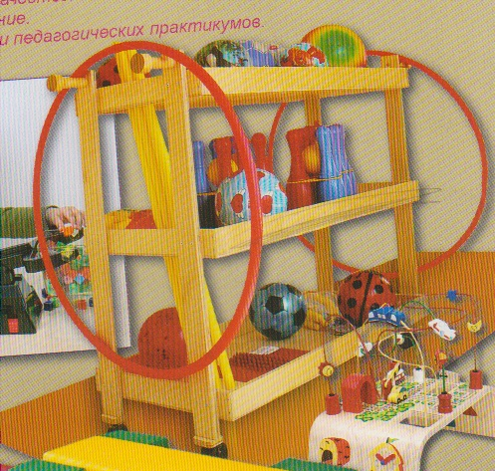
Примеры конструкции изделий

Slide 6
Наши эскизы

Slide 7
ВЫПОЛНЕНИЕ ТЕХНОЛОГИЧЕСКОГО ЭТАПА:
Определились с материалом, из которого будем выполнять изделия, определились с видами крепления и сборки деталей изделия.
Опираясь на ранее изученный материал на уроках технологии, составили технологические карты изготовления деталей изделий и сборки. В детском саду были готовые штакетины, которые нам предложили использовать. Этот материал подходил для стоек. Ещё нужна была фанера для стола игровой зоны и полок подставок для игрушек, для мольбертов. Проведя расчёты, пришли к выводу, что потребуется 4 листа фанеры – 8 или 10 мл, петли для мольбертов, шурупы для сборки деталей изделий, гвозди.
Заведующая детским садом ознакомилась с нашими расчетами по затратам на изготовление изделий, сочла их разумными, обоснованными, согласилась на предоставление нам необходимых материалов для изготовления изделий. Работа была объёмной, и одному нашему классу было не справиться, учитель технологии предложила изготовление мольбертов доверить 9 классу и мальчикам 10 класса.

Slide 8
ВЫБОР МАТЕРИАЛОВ ДЛЯ ИЗГОТОВЛЕНИЯ
ПРЕДМЕТОВ МЕБЕЛИ
МАТЕРИАЛ | БЕРЁЗА | СОСНА | ФАНЕРА
ТИП | УМЕРЕННО ТВЁРДОЕ | УМЕРЕННО ТВЁРДОЕ | ИЗ ПОРОД ТВЁРДЫХ ДЕРЕВ.
ИСТОЧНИК | ЕВРОПА | ЕВРОПА | СЕРИЙНОЕ И МАССОВОЕ ПРОИЗВОДСТВО
ИСПОЛЬЗОВА- НИЕ | ШИРОКОЕ | ШИРОКОЕ | ШИРОКОЕ
ЛЁГКОСТЬ НАХОЖДЕНИЯ | ИМЕЕТСЯ В МАСТЕРСКОЙ | ИМЕЕТСЯ В МАСТЕРСКОЙ | СВОБОДНО ПРИОБРЕТАЕТСЯ В МАГАЗИНЕ
ПРОЧНОСТЬ | ВЫСОКАЯ | СРЕДНЯЯ | ВЫШЕ СРЕДНЕЙ
ТВЁРДОСТЬ | ВЫСОКАЯ | СРЕДНЯЯ | ВЫСОКАЯ
ЛЁГКОСТЬ РУЧНОЙ ОБРАБОТКИ | СРЕДНЕЙ ЛЁГКОСТИ | СРЕДНЕЙ ЛЁГКОСТИ | СЛОЖНАЯ
ЛЁГКОСТЬ МАШИННОЙ ОБРАБОТКИ | ЛЁГКАЯ | ЛЁГКАЯ | СРЕДНЯЯ В ЗАВИСИМОСТИ ОТ ТОЛЩИНЫ

Slide 9
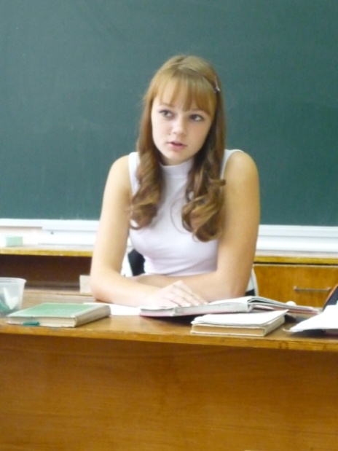
РАСЧЁТ СТОИМОСТИ МАТЕРИАЛОВ
ДЛЯ ИЗГОТОВЛЕНИЯ ПРЕДМЕТОВ МЕБЕЛИ
НАИМЕНОВАНИЕ | КОЛИЧЕСТВО | ЦЕНА, руб. | СУММА, руб.
Древесина, м³ | О,24 | 2500 | 600
Фанера, м² (8 мм) | 4 | 240 | 960
Фанера, м² (12 мм) | 1 | 340 | 340
Шурупы, шт. | 295 | 0,15 | 45
Гвозди, кг. | 0, 3 | 60 | 18
Лак, кг. | 3 | 124 | 372
Клей ПВА, кг. | 0,05 | 50 | 3
Гуашь, набор | 1 | 120 | 120
Петли, шт. | 32
Всего: |  |  | 2458
Это реальная себестоимость проекта, если все материалы покупать в магазине!
Себестоимость нашего проекта ниже за счёт использования материалов, которые уже имелись в наличие в детском саду, в мастерской школы, так же использовались бросовые материалы - ящики из-под фруктов, их обычно сжигают в магазине.

Slide 10
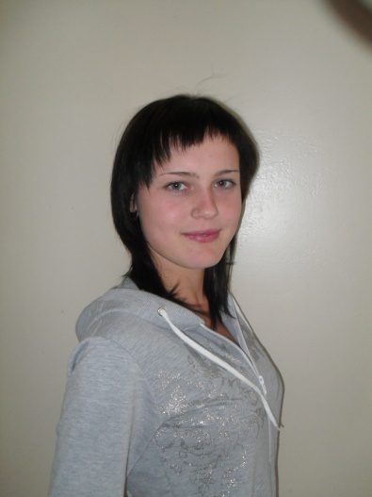
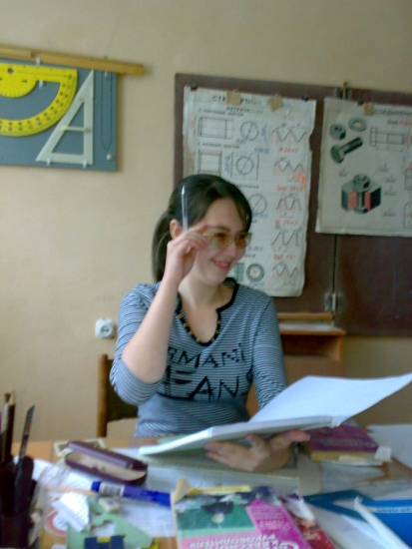
МАРКЕТИНГОВОЕ ИССЛЕДОВАНИЕ
Проанализировав исследования актуальности изготовления мебели, пришли к выводам:
мебель необходимо изготовить для детского сада;
предпочитаемый материал - древесный;
предпочитаемое художественное оформление – роспись;
за обеденными столами в детском саду играть неудобно, игрушки не под рукой, поэтому актуально изготовление игровой зоны;
рисовать на столах тоже не очень удобно, мольберт для этого подходит лучше и хорошо влияет на осанку детей, мольбертом можно пользоваться для рисования на улице в тёплое время года;
спортинвентарь и игрушки должны лежать в определённом месте для этого надо изготовить подставку.

Slide 11
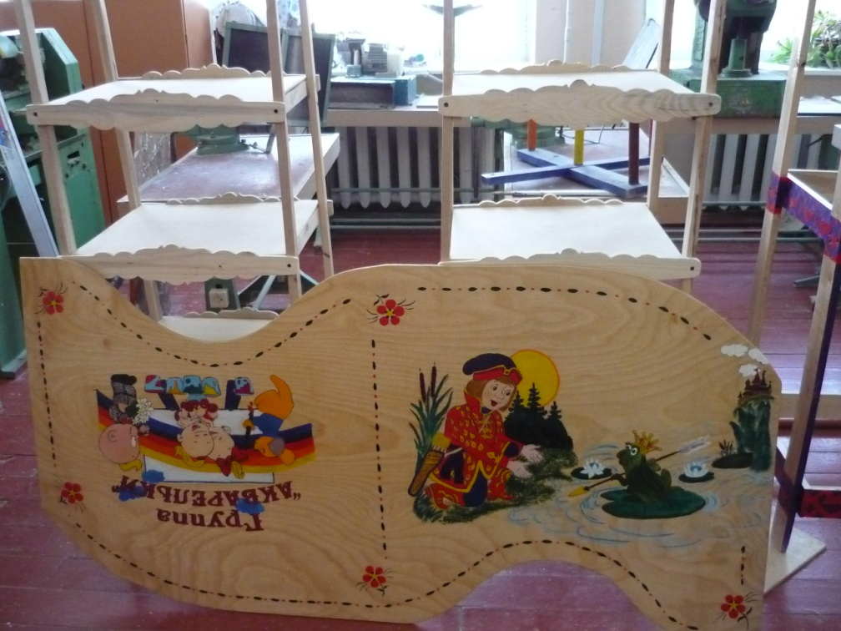
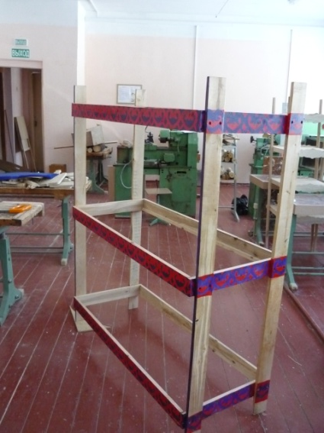
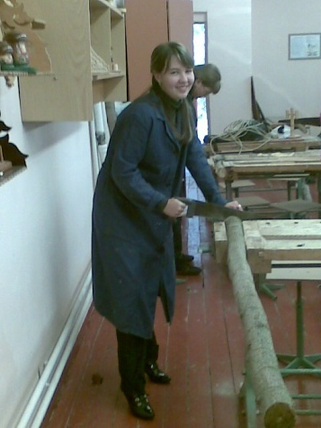
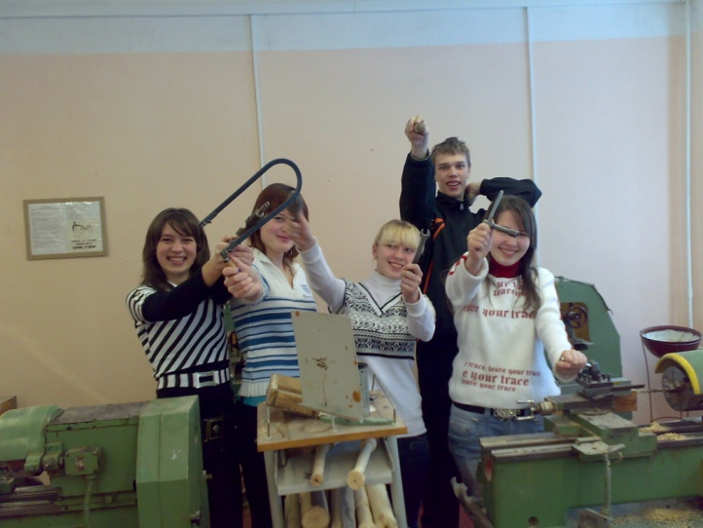
ВОТ КАК ВЫГЛЯДЕЛИ НАШИ ИЗДЕЛИЯ
В ПРОСЕССЕ ИХ ИЗГОТОВЛЕНИЯ
Работали мы весело

Slide 12
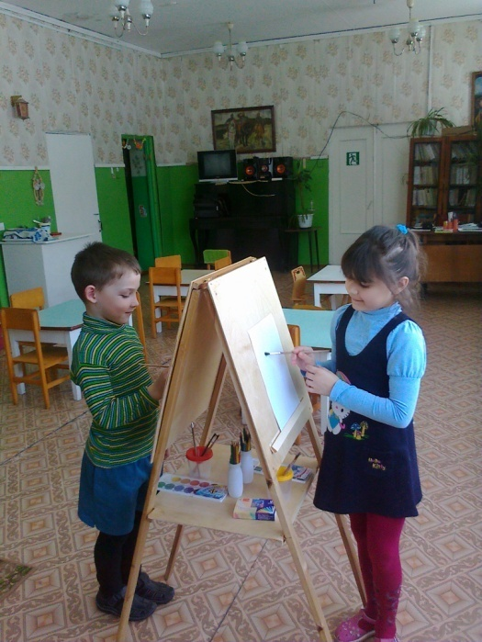
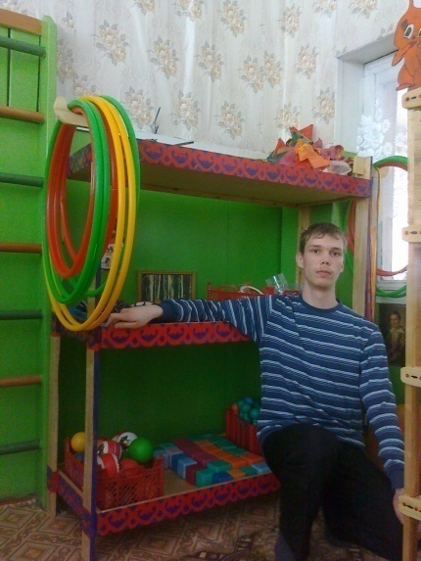
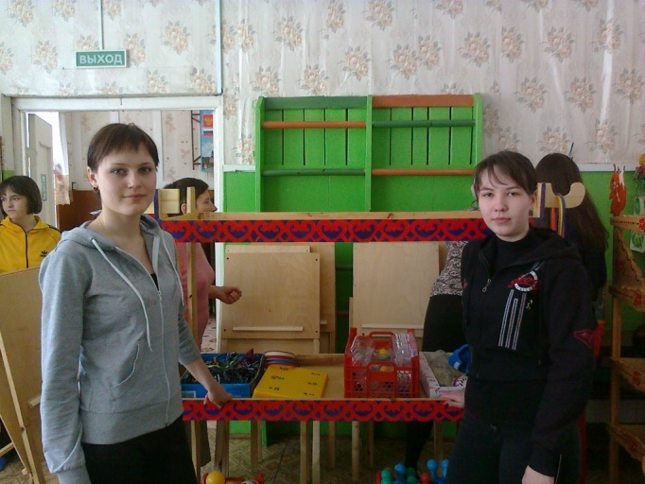
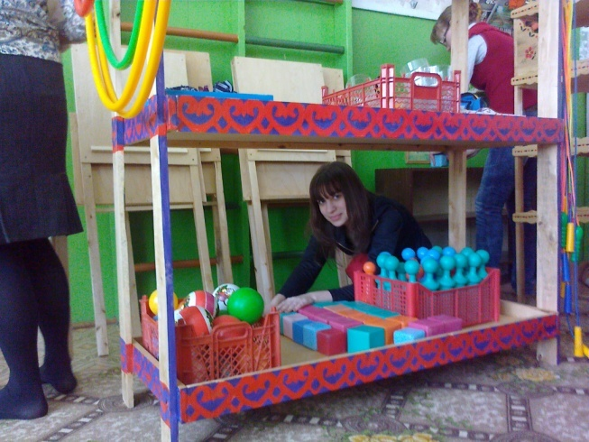
Реклама
Чтоб мячи и кегли не валялись в группе
Сделали подставку мы для детворы.
Кольца и гантели, палки и скакалки
Сложены красиво в полках для игры.
Мольберт необходим
В саду для ребятишек
Пусть они рисуют
Зайчиков и мишек.

Slide 13
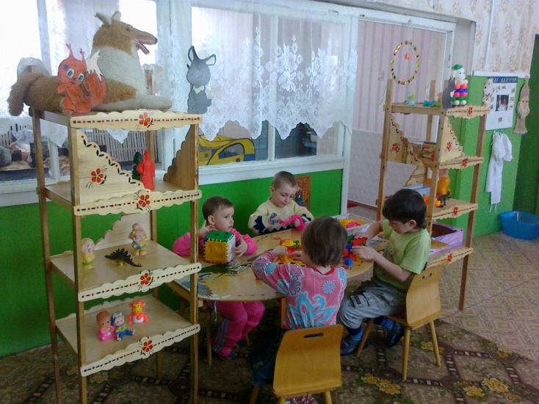
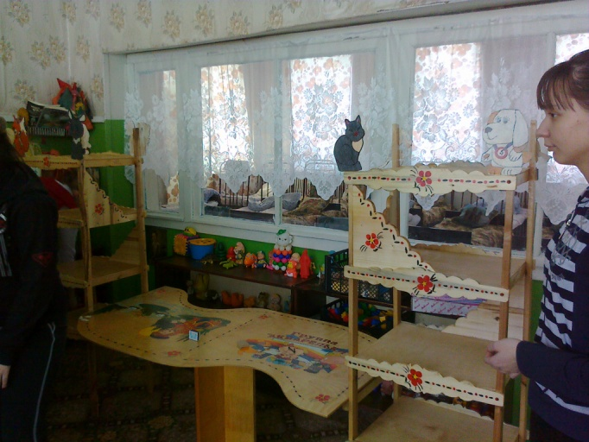
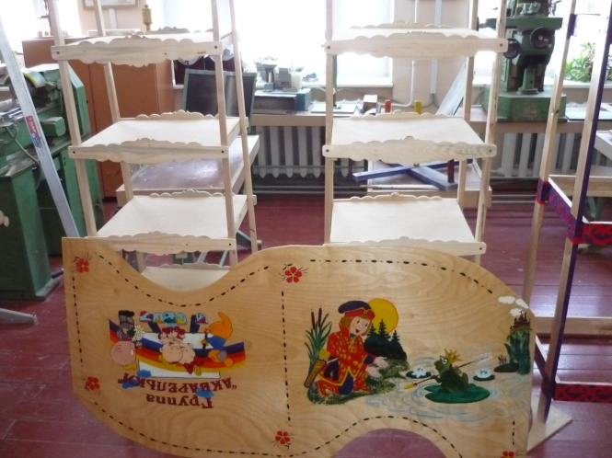
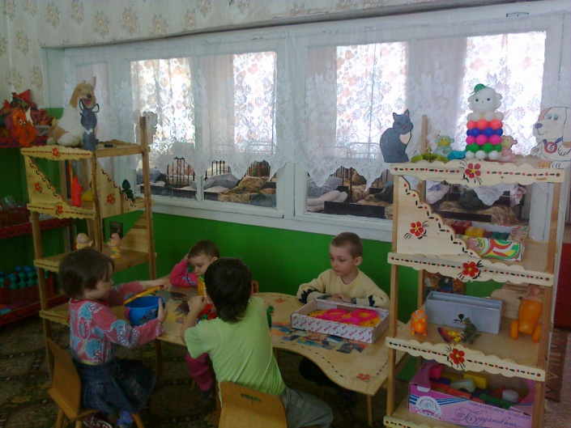
Как весело и дружно
Играют ребятишки
За расписными столиками
В зоне для игры

Slide 14
Товарный знак
Ш
-школьная
М
-мастерская
Мебель для детского сада

Slide 15
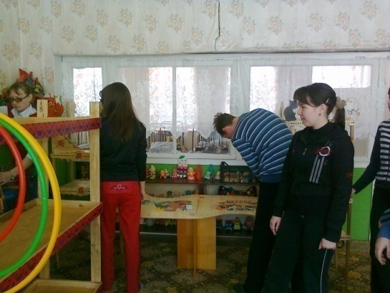
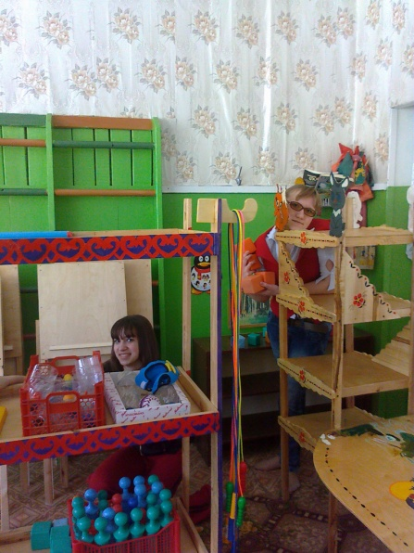
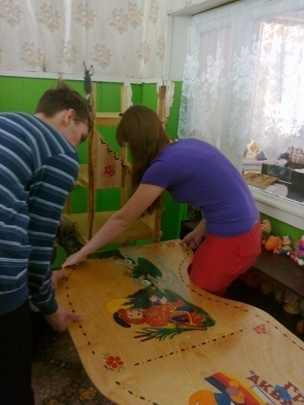
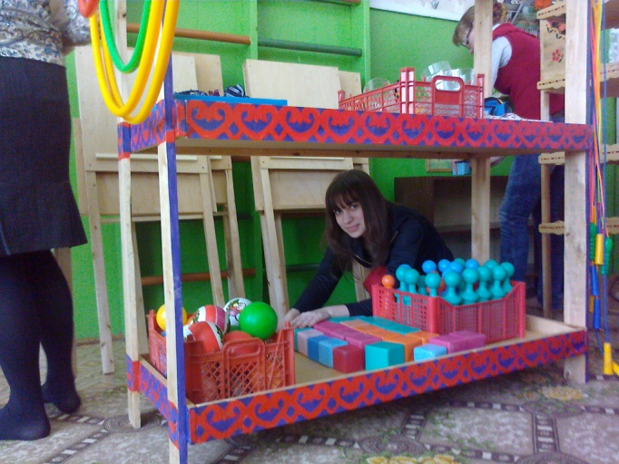
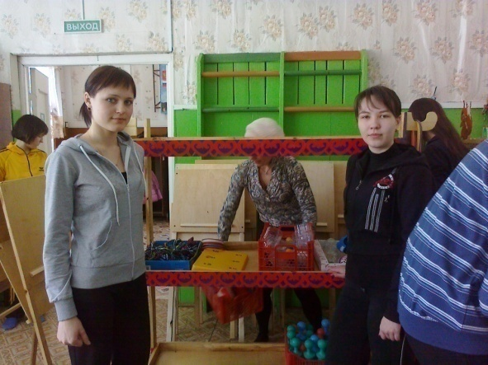
Когда были выполнены все запланированные изделия мы решили всем классом посетить детский сад и самим установить их, так как игровая зона в сборке имеет длину почти 4 метра её пришлось разобрать и собирать на месте.
В детском саду нас уже ждали.
Установив все изделия на места мы устроили небольшую фотосессию.
Вот что мы изготовили.

Slide 16

ИГРОВАЯ ЗОНА

Slide 17
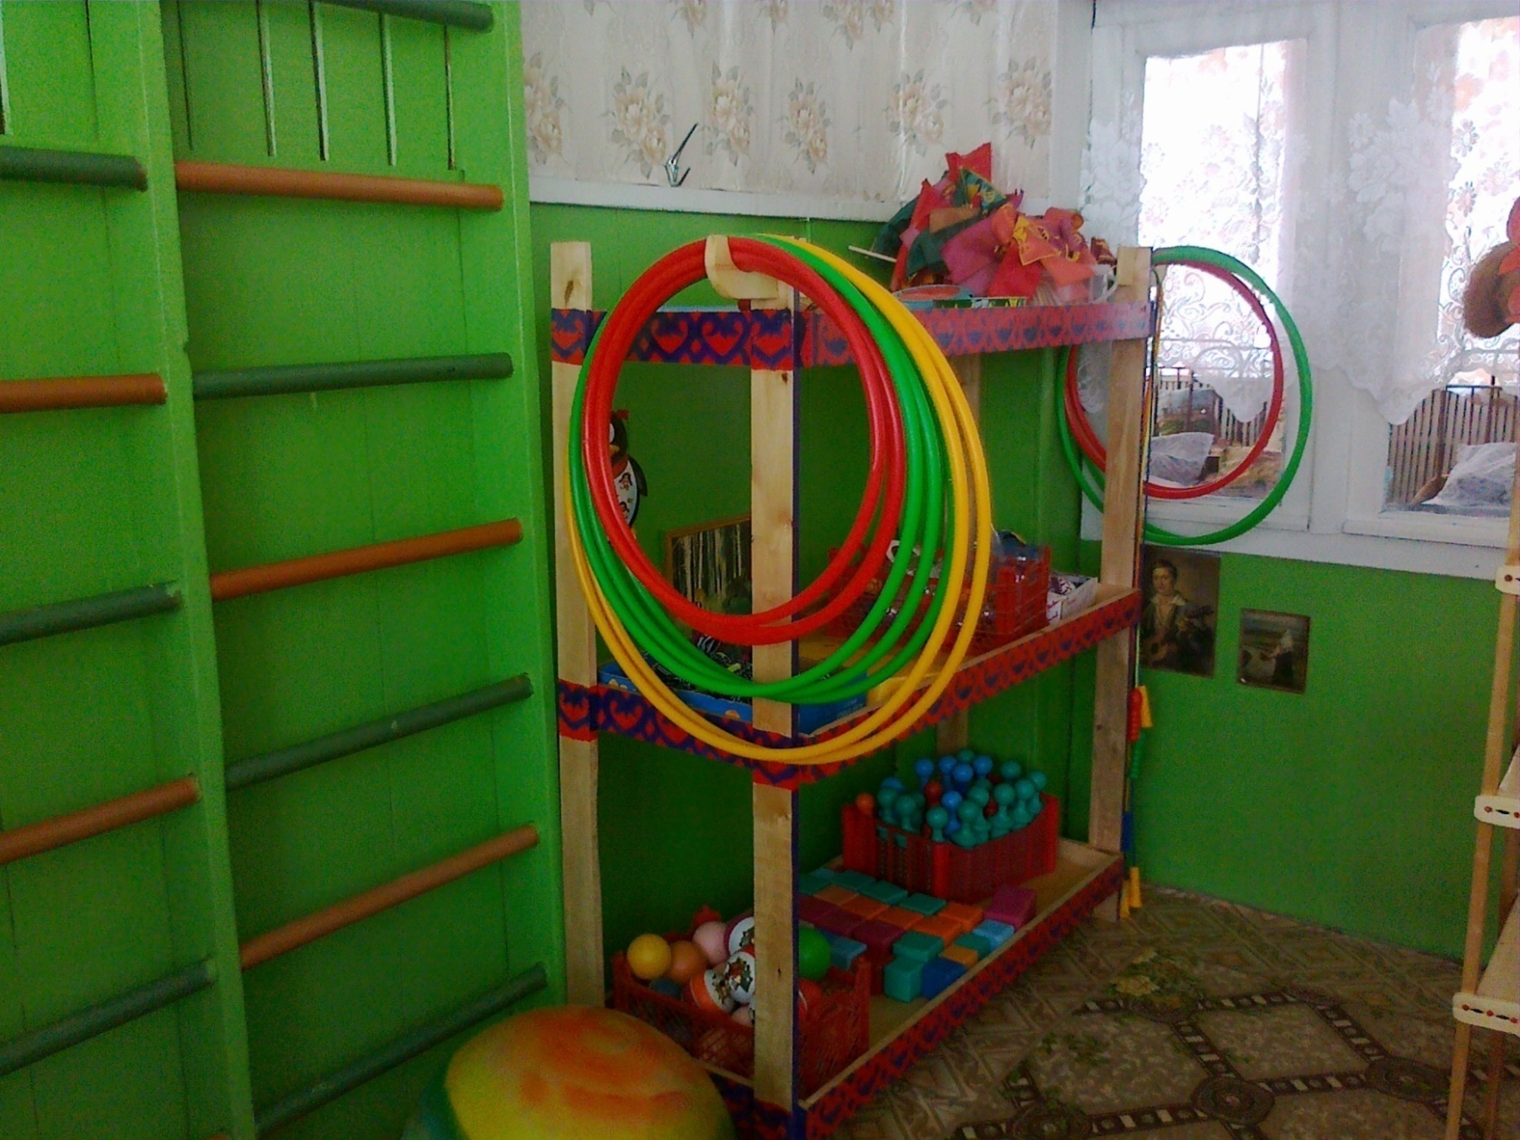
ПОДСТАВКА ДЛЯ СПОРТИНВЕНТАРЯ

Slide 18
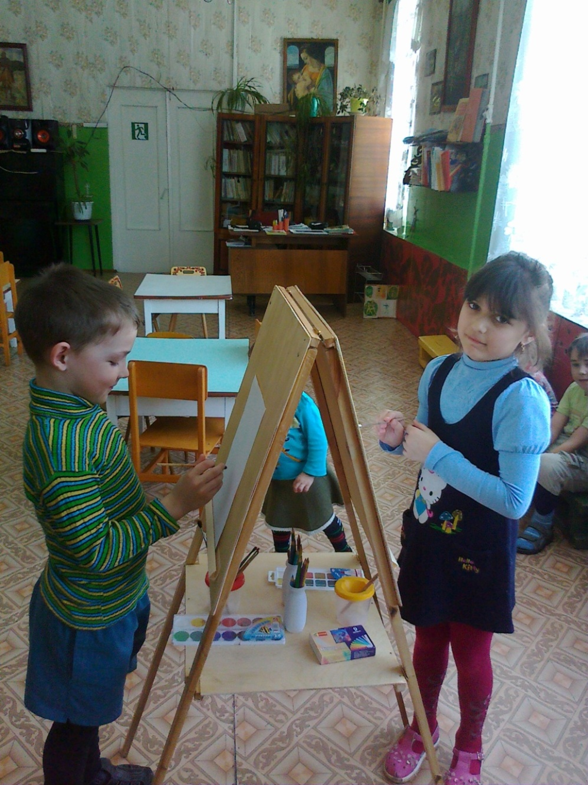

МОЛЬБЕРТЫ
Изготовили учащиеся 9-10 класса

Slide 19
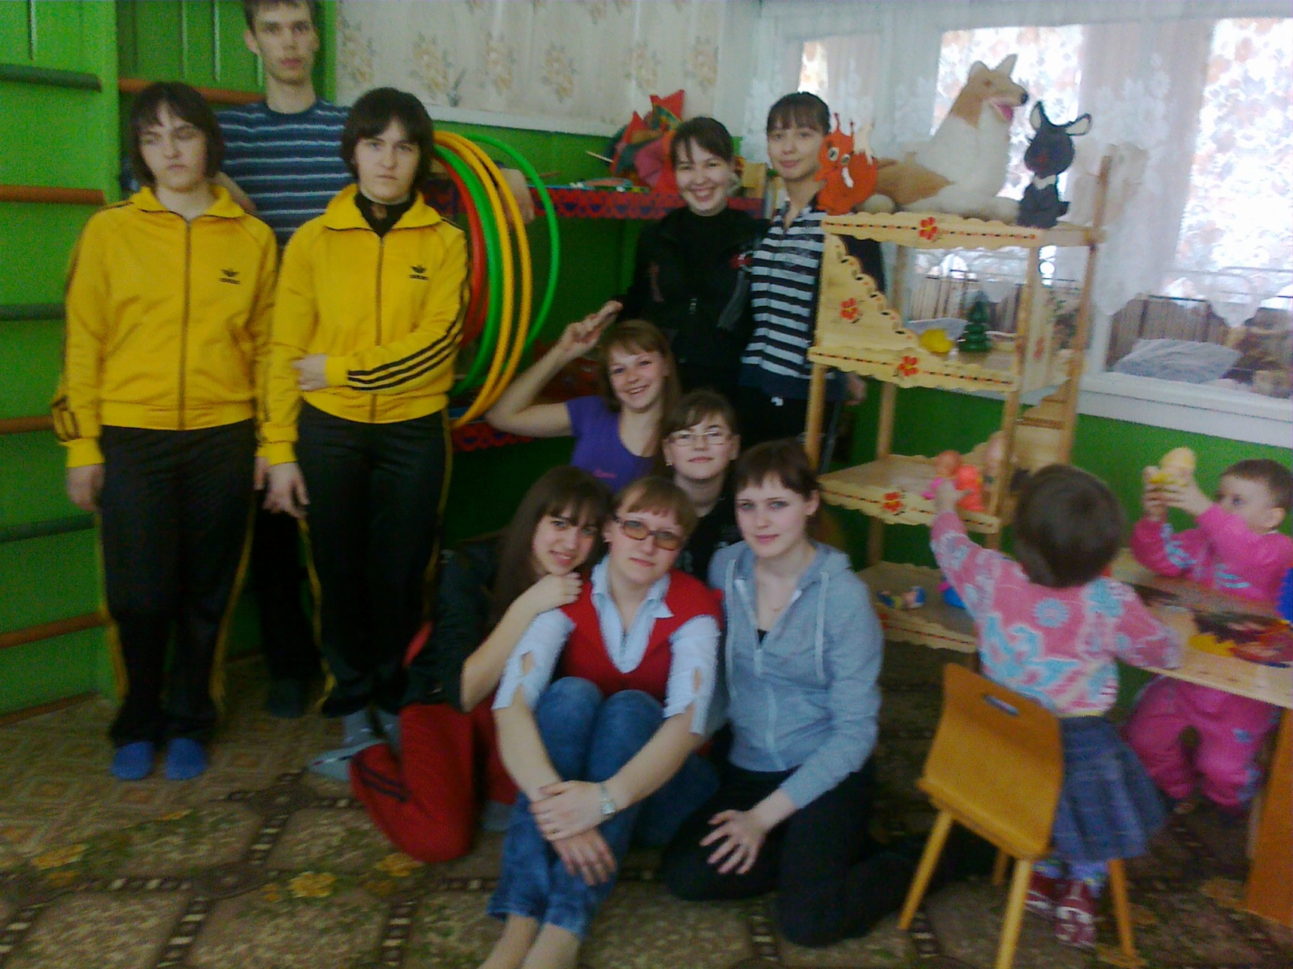
Мы остались довольны своей работой

Slide 20
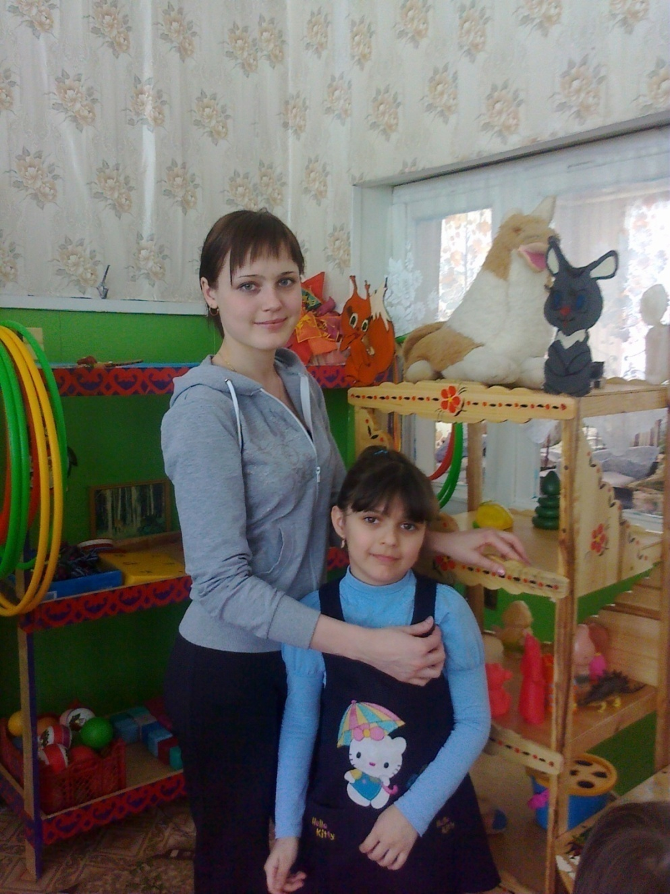
МОЯ СЕСТРЁНКА ВОСПИТАННИЦА ДЕТСКОГО САДА.
НАШИ ИЗДЕЛИЯ ЕЙ ПОНРАВИЛИСЬ

Slide 21
СПАСИБО
ЗА ВНИМАНИЕ

